Slide 1
Unidade 2

Slide 2
Artigo de opinião
É um gênero argumentativo escrito por um articulista e publicado, geralmente, em jornais e revistas, com a finalidade de apresentar o posicionamento de uma pessoa sobre um assunto socialmente relevante.
Para convencer o leitor de suas ideias, o articulista emprega diversas estratégias argumentativas.
Lytvynova Alina/Shutterstock.com

Slide 3
Artigo de opinião
Um artigo de opinião pode ser concluído das seguintes formas:
Com uma proposta
Com uma síntese
Com uma surpresa
Indica uma direção a ser seguida para tentar solucionar o problema abordado.
Os principais aspectos são retomados de forma sucinta para esclarecer a opinião do autor.
Apresentada por meio de uma informação impactante, que visa impressionar o leitor e fazê--lo apoiar a ideia defendida.

Slide 4
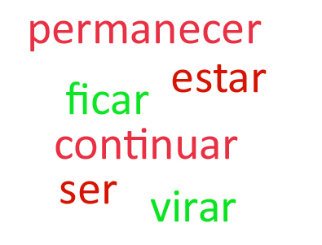
Verbo de ligação
O verbo de ligação conecta o sujeito e seu predicado, que pode anunciar uma característica ou um estado atribuídos ao sujeito ou, ainda, uma mudança de estado.

Slide 5
Predicativo do sujeito
O predicativo do sujeito ocorre quando são atribuídas algumas características ao sujeito.
Dessa forma, ele assume a função de núcleo do predicado, ao contrário do que ocorre em orações com verbos significativos, nas quais o verbo é o núcleo.

Slide 6
Carta de solicitação
É um tipo de correspondência comercial produzida com o objetivo de fazer um pedido, uma solicitação de algo a um destinatário.
Apresenta nome da empresa ou instituição, número da carta, local e data, remetente, destinatário, assunto, saudação, corpo da carta, despedida e assinatura.
Camila Ferreira

Slide 7
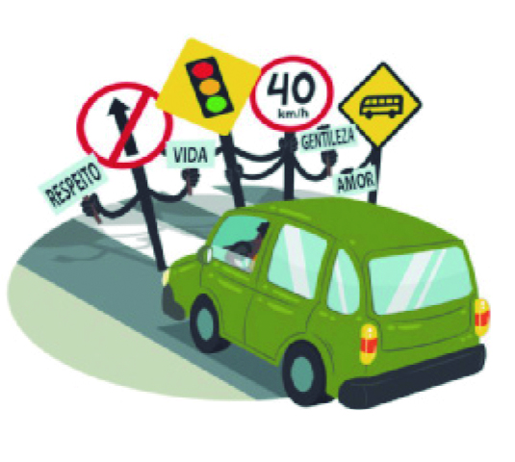
Acentuação das formas verbais
As formas verbais ter e vir, na 3ª pessoa do plural do presente do indicativo, são acentuadas (eles têm/elas vêm), diferenciando-se das formas verbais no singular (ele tem/ela vem).
Os verbos derivados de ter (manter, conter, reter, obter, entreter, deter) e de vir (provir, intervir, convir), quando conjugados na 3ª pessoa do presente do indicativo, recebem acento agudo no singular e acento circunflexo no plural.
Daniel Zeppo

